Slide 1
Bedrijfseconomie – 5

Slide 2
Tussenstand Ons bedrijf
 | uren
Groep | Afwezig | GEM
Koen, Max, Pieter | 8 | 6,4
Bram, Christian, Niek | 14 | 4,8
Pim, Sander, Stijn | 14 | 3,3
Bram, Roelien, Vera | 25 | 3,7
Gijs, Jip, Henrie | 13 | 4,3
Gijs, Mart | 8 | 6,7
Jan, Twan | 12 | 5,4
Dagmar | 31 | 6,1

Slide 3
Data ons bedrijf
Vrijdag 17 januari: inleveren dt4
Donderdag 23 januari: inleveren ondernemingsplan
Donderdag 31 januari: gesprekken Rabobank.

Slide 4
Bedrijfseconomie bij deeltaak 4
BTW
De Balans en Exploitatierekening is zonder BTW.
Betaalde BTW kan teruggevraagd worden (moet natuurlijk eerst afgerekend worden)
Ontvangen BTW van klanten moet worden afgedragen.
Je mag dit met elkaar verrekenen.

Slide 5
BTW Voorbeeld
Stel: je wil 1 nieuwe trekker kopen.
Kostprijs inclusief BTW: €151.200
Kostprijs exclusief BTW: €125.000
(weet hoe je dit moet berekenen)
Terug te vorderen BTW: €26.200
Bij de opstart van een bedrijf mag je deze BTW op de investeringsbegroting zetten. Je hebt het geld immers nodig.

Slide 6
Kengetallen
Geven een bepaalde verhouding aan
Handig voor analyse van het bedrijf
Handig voor het analyseren van ontwikkelingen
Handig voor vergelijkingen met normen en andere bedrijven

Slide 7
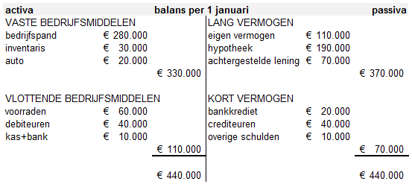

Slide 8
3.2 Liquiditeit van een onderneming
Liquiditeit:
kan een onderneming zijn schulden op tijd betalen?
Vaste Activa:
Bedrijfsmiddelen waar het geïnvesteerde geld langer dan een jaar vastzit.
Vlottende Activa: Bedrijfsmiddelen waar het geld binnen een jaar vrijkomt.
Werkkapitaal = Lang Vreemd Vermogen – Vaste Activa

Slide 9
Kengetallen
Getallen die iets zeggen over het bedrijf en die je goed kunt vergelijken (intern en extern)
Current Ratio = Vlottende bedrijfsmiddelen
kort vreemd vermogen
1,5 is voldoende. Het bedrijf is liquide
Current Ratio <1. Het bedrijf is illiquide.

Slide 10
Kengetallen
De Quick Ratio = debiteuren + liquide middelen
kort vreemd vermogen
1 = ruim voldoende
0,5 = gevaarlijk laag

Slide 11
Solvabiliteit
Het eigen vermogen als “verzekering” voor het terugbetalen van het vreemde vermogen
Kengetal:
eigen vermogen / totaal vermogen x 100%
Voldoende: >30%
Je moet als bedrijf dus zorgen dat je eigen vermogen meegroeit met het bedrijf!

Slide 13
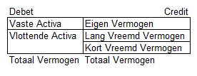
Opdrachten kengetallen
Maak opgaven 19 t/m 25

